Slide 1
第一届机器学习实战班
黎超
-----------
医学博士
拥有7年的机器学习与10万行以上代码编程经验
掌握Python与MATLAB编程
开发了机器学习的图像界面软件
已发表多篇SCI论文
Email:lichao19870617@163.com

Slide 2
个人简介
医学博士
拥有7年的机器学习与10万行以上代码编程经验
掌握Python与MATLAB编程
开发了机器学习的图像界面软件
已发表多篇SCI论文

Slide 3
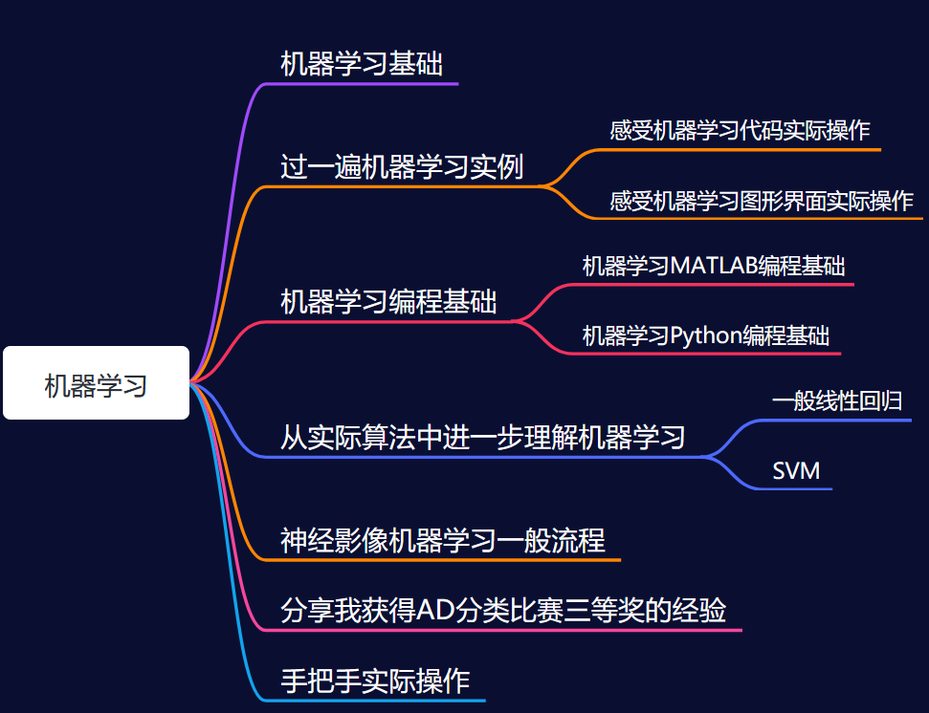
机器学习基础
感受机器学习代码实际操作
感受机器学习图形界面实际操作
机器学习MATLAB编程基础
机器学习Python编程基础
从一般线性回归模型中进一步理解机器学习
理解SVM原理
数据检查
数据分割
数据处理
特征工程
模型训练
模型验证
模型测试
结果可视化

Slide 4
机器学习基础
AI
Deep learning
Machine learning

Slide 6
机器学习
监督学习
强化学习
半监督学习
非监督学习
分类
聚类
回归

Slide 7
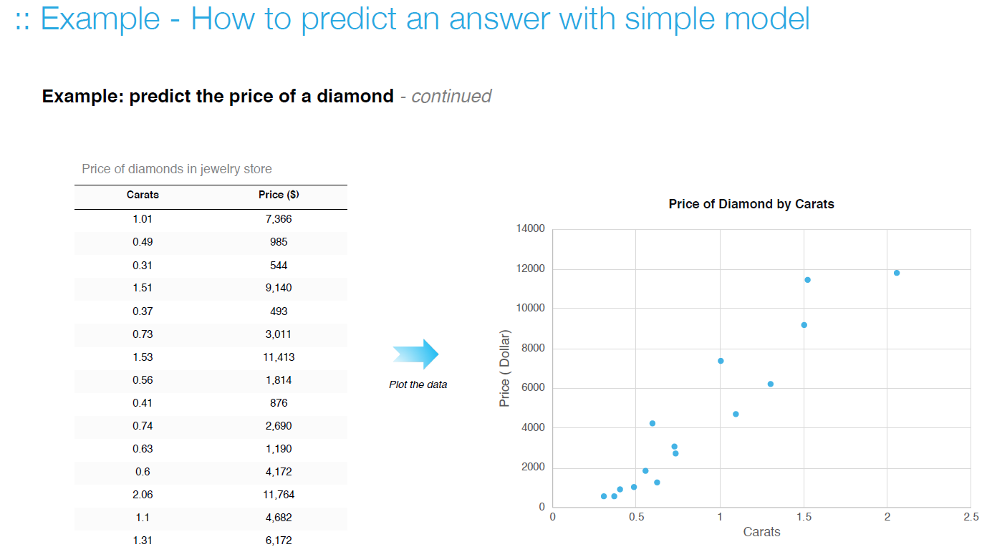

Slide 8
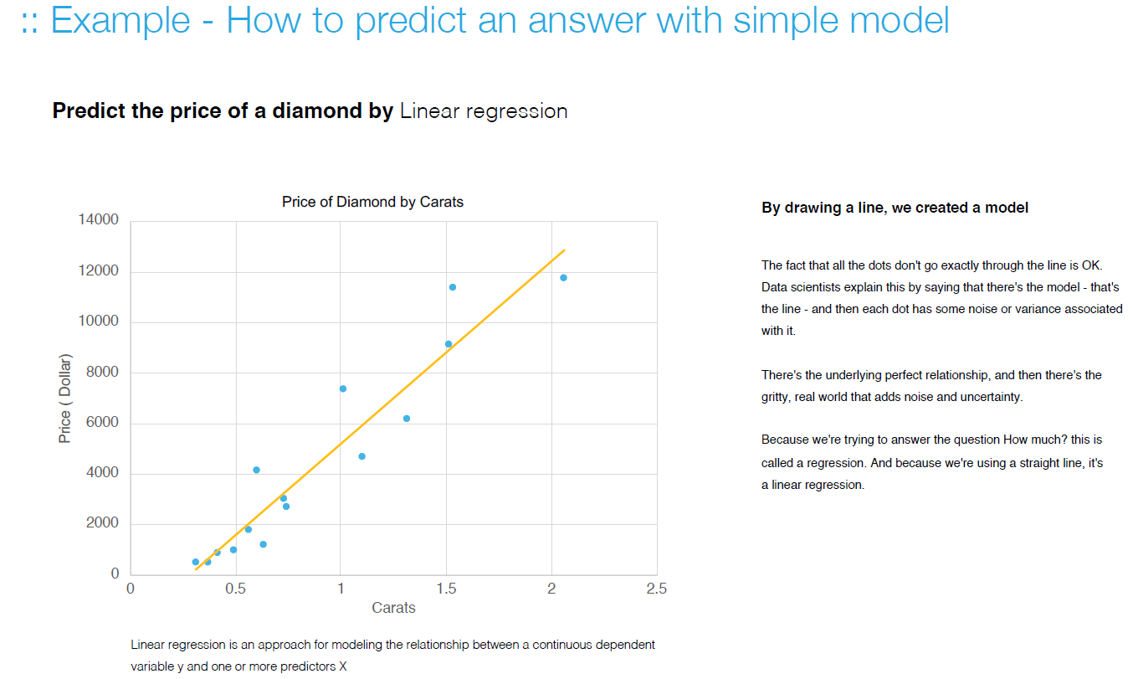

Slide 9
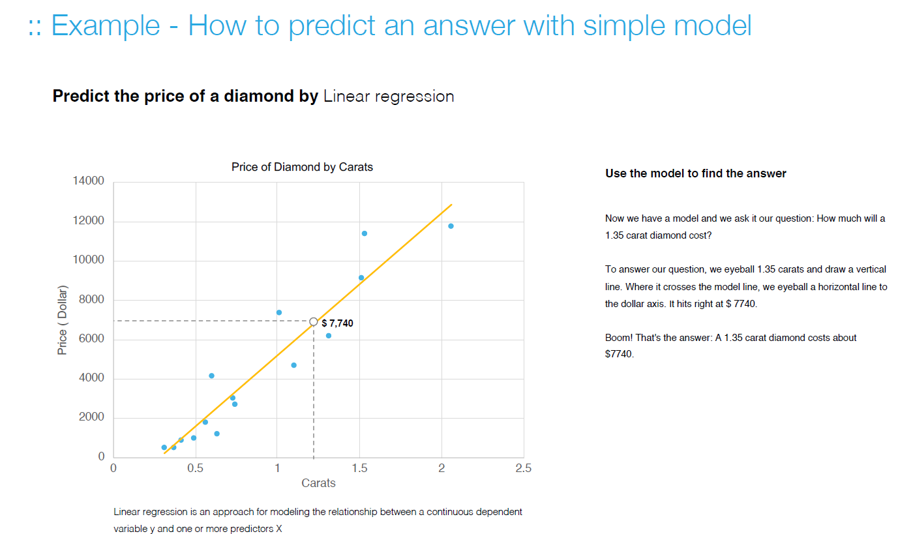

Slide 10
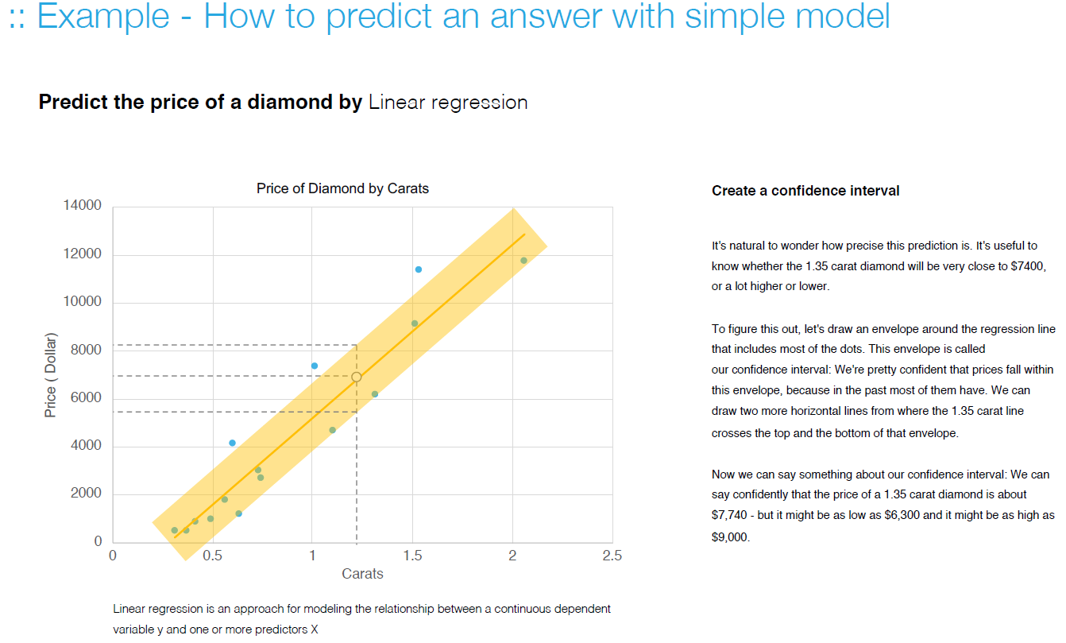

Slide 11
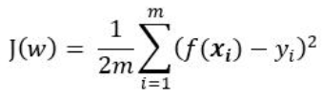

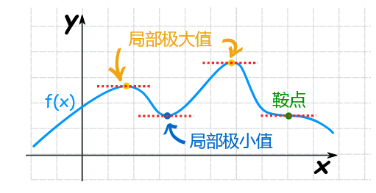
模型训练之直接优化
Y = βX + b
已知X和Y
求权重β和偏置项b
求J在w上的导数/偏导数
导数/偏导数为0时求得最小值

Slide 12
模型训练梯度下降
更新β，并换一批X和Y
label=Y
input=X AND β
Y = βX + b
已知X和Y
求权重β和偏置项b
ML box
对比
output
error/loss
是否达到设定要求
否
是
end
注意：此模型训练只限制在训练数据集。
否则会造成训练数据与测试数据的信息交互，造成过度拟合。

Slide 13
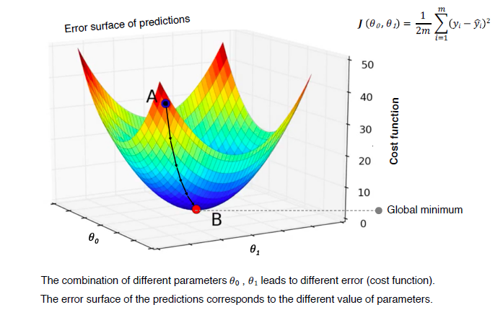

Slide 14
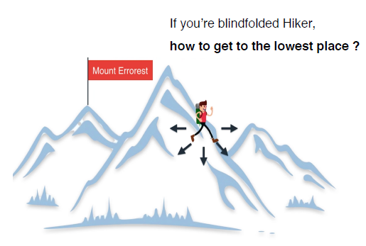

Slide 15
